Slide 1
BIL | TAJUK | TARIKH | SURATKHABAR
1 | GURU KOMPETEN PERLU PERTINGKAT KEMAHIRAN TEKNOLOGI | 1 APRIL 2024 | BERITA HARIAN
2 | 5 FASA IBNU KHALDUN PASTIKAN KECEMERLANGAN ORGANISASI AWAM | 1 APRIL 2024 | BERITA HARIAN
3 | MAHASISWA KUASAI BAHASA KETIGA LEBIH BERUNTUNG | 2 APRIL 2024 | BERITA HARIAN
4 | AMAL DIET IKUT KEPERLUAN TUBUH ELAKKAN RISIKO PENYAKIT KRONIK | 2 APRIL 2024 | BERITA HARIAN
5 | KONGSI KISAH KEJAYAAN USAHAWAN BUMIPUTERA MANFAATKAN TEKNOLOGI | 3 APRIL 2024 | BERITA HARIAN
6 | KONGSI KISAH KEJAYAAN USAHAWAN BUMIPUTERA MANFAATKAN TEKNOLOGI ..SAMBUNGAN.. | 3 APRIL 2024 | BERITA HARIAN
7 | TEKNOLOGI UBAH PEMIKIRAN GRADUAN TERHADAP KERJA | 4 APRIL 2024 | BERITA HARIAN
8 | SUBJEK AI DI SEKOLAH WAJAR IKUT KEPERLUAN,ELAK BEBANKAN MURID | 5 APRIL 2024 | BERITA HARIAN
9 | PINDAAN AUKU, MAMPU PERKASA MPP | 8 APRIL 2024 | BERITA HARIAN
10 | COCONUT MILK SCARCITY GAVE DISABLED MAN A BUSINESS IDEA | 8 APRIL 2024 | NEW STRAITS TIMES
11 | BANDAR MESRA AUTISME LAHIR MASYARAKAT BEREMPATI | 9 APRIL 2024 | BERITA HARIAN
12 | HAPUS AMALAN ‘SILO’PERKASA INDUSTRI HALAL NEGARA | 16 APRIL 2024 | BERITA HARIAN
13 | AI DORONG SISWA CIPLAK TUGASAN, GUGAT ETIKA AKADEMIK | 17 APRIL 2024 | BERITA HARIAN
14 | MAHASISWA WAJAR DIDEDAH KEPENTINGAN KUASAI BAHASA KETIGA | 17 APRIL 2024 | BERITA HARIAN
11 | TINGKAT KEUPAYAAN GURU KUASAI AI PERKASA PENDIDIKAN STEM, TVET | 18 APRIL 2024 | BERITA HARIAN
12 | DIDIK GEN Z SUBURKAN AMALAN TRADISI BERHARI RAYA | 18 APRIL 2024 | BERITA HARIAN
13 | CELIK MEDIA BANTU REMAJA KRITIS NILAI MAKLUMAT | 19 APRIL 2024 | BERITA HARIAN
14 | ’AI SENJATA AMPUH RAIH LABA POLITIK | 22 APRIL 2024 | BERITA HARIAN
15 | ANCAMAN TEKNIK TIPU WAJAH JADI ISU GLOBAL | 22 APRIL 2024 | BERITA HARIAN
16 | JANGAN SAMPAI ISU LAMBAKAN GURU BERULANG | 22 APRIL 2024 | BERITA HARIAN
17 | JANGAN SAMPAI ISU LAMBAKAN GURU BERULANG…SAMBUNGAN… | 22 APRIL 2024 | BERITA HARIAN

Slide 2
BIL | TAJUK | TARIKH | SURATKHABAR
18 | NEGARA BERISIKO HILANG TENAGA KERJA PROFESIONAL | 23 APRIL 2024 | BERITA HARIAN
19 | PELAJAR IKUTI ALIRAN SAINS TULEN DIJANGKA MENURUN | 23 APRIL 2024 | BERITA HARIAN
20 | RANGKA DASAR PENDIDIKAN AI RENTAS POTENSI MURID ELAK KECICIRAN | 23 APRIL 2024 | BERITA HARIAN
21 | RANGKA DASAR PENDIDIKAN AI RENTAS POTENSI MURID ELAK KECICIRAN…SAMBUNGAN | 23 APRIL 2024 | BERITA HARIAN
22 | WUJUD STRATEGI BERSEPADU JADIKAN MALAYSIA NEGARA KREATIF,INOVATIF | 23 APRIL 2024 | BERITA HARIAN
23 | WUJUD STRATEGI BERSEPADU JADIKAN MALAYSIA NEGARA KREATIF,INOVATIF..SAMBUNGAN.. | 23 APRIL 2024 | BERITA HARIAN
24 | IBU BAPA PERLU PEKA ELAK ANAK JADI MANGSA PENGANTUNAN SEKSUAL | 23 APRIL 2024 | BERITA HARIAN
25 | GAGAL CAPAI 70 PERATUS GRADUAN TVET | 23 APRIL 2024 | SINAR HARIAN
26 | PAKAR AI DITAWAR RM10,000 SEBULAN | 23 APRIL 2024 | SINAR HARIAN
27 | AI PREDICTS WHEN STAFF WILL QUIT | 23 APRIL 2024 | NEW STRAITS TIMES
28 | IBU BAPA PERLU CARI KAEDAH TERBAIK TARIK MINAT ANAK KUASAI MATEMATIK | 24 APRIL 2024 | BERITA HARIAN
29 | GANGGUAN DIGITAL JEJAS PRODUKTIVITI PEKERJA | 24 APRIL 2024 | BERITA HARIAN
30 | PELAJAR AI BAKAL JADI REBUTAN INDUSTRI | 24 APRIL 2024 | SINAR HARIAN
31 | PROGRAM ILKBS LAHIRKAN GENERASI BERINOVASI | 25 APRIL 2024 | BERITA HARIAN
32 | KBAT LAHIR GENERASI KREATIF,KRITIS TANGANI MASALAH | 25 APRIL 2024 | BERITA HARIAN
33 | PELAJAR PERLU GUNA AI DENGAN BETUL | 25 APRIL 2024 | SINAR HARIAN
34 | DUA PELAJAR BUKA SYARIKAT BERASASKAN TEKNOLOGI AI | 25 APRIL 2024 | SINAR HARIAN
35 | BELAJAR CARA BETUL GUNA AI SEBAGAI ALAT BANTUAN PENGAJARAN | 26 APRIL 2024 | BERITA HARIAN
36 | MANFAATKAN AI,REALITI TERIMBUH SEMARAKKAN BUDAYA MEMBACA | 26 APRIL 2024 | BERITA HARIAN
37 | MCDONALD’S MALAYSIA PACU EKOSISTEM TVET | 26 APRIL 2024 | SINAR HARIAN

Slide 3
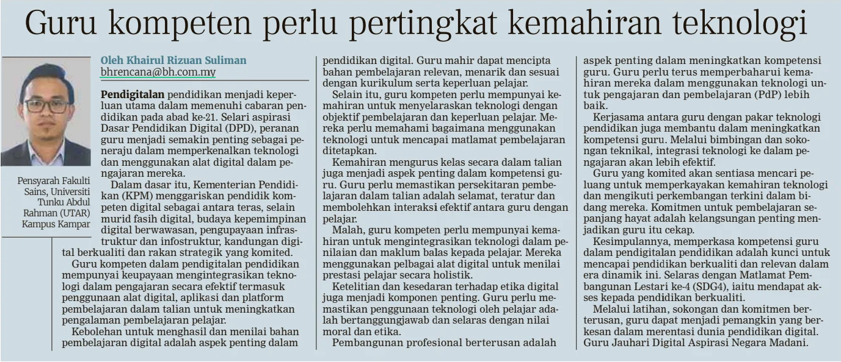
BERITA HARIAN
1 APRIL 2024
BH|GURU KOMPETEN PERLU PERTINGKAT KEMAHIRAN TEKNOLOGI|MS 11

Slide 4
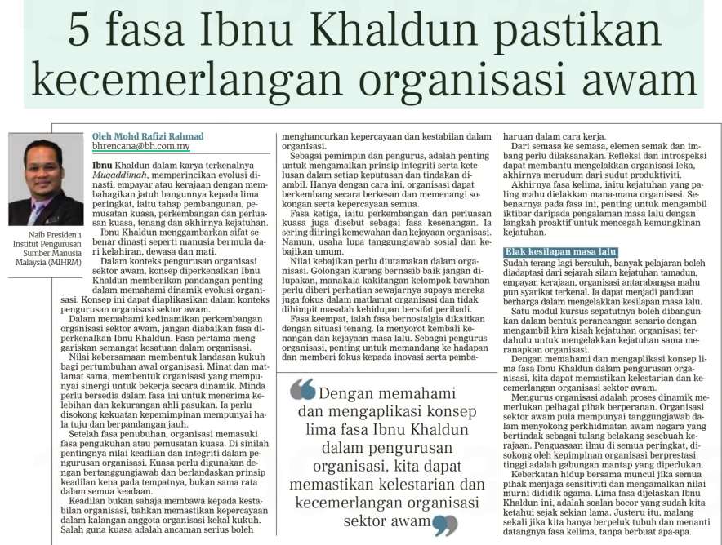
BERITA HARIAN
1 APRIL 2024
BH|5 FASA IBNU KHALDUN PASTIKAN KECEMERLANGAN ORGANISASI AWAM|MS 11

Slide 5
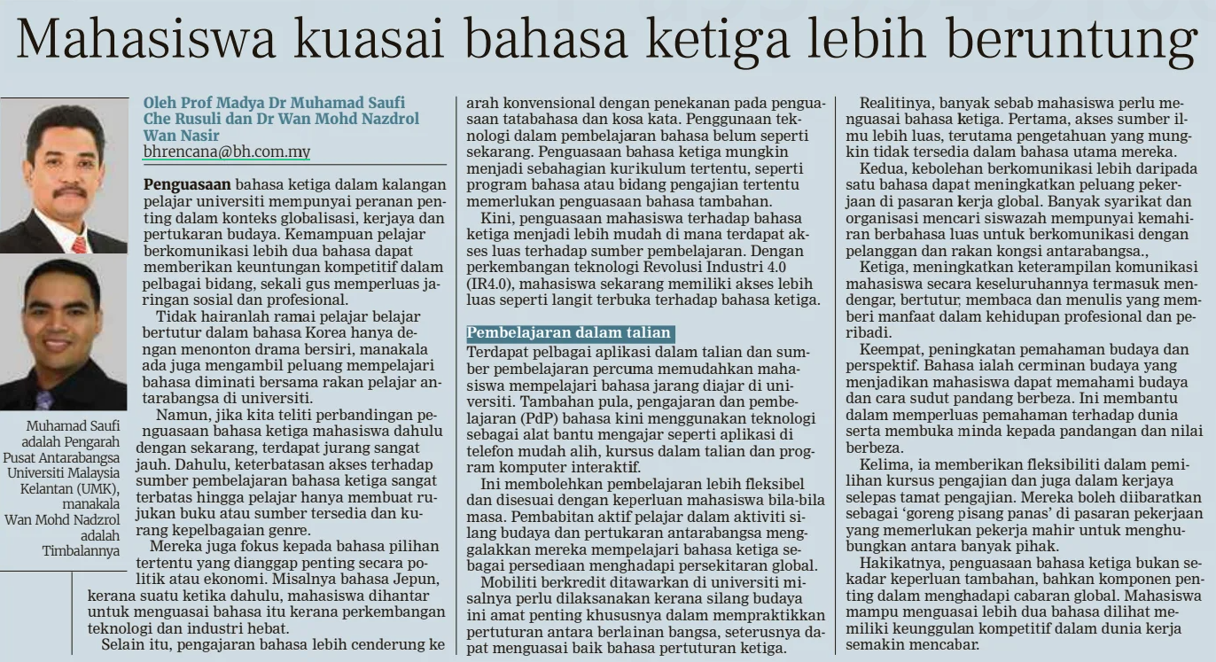
BERITA HARIAN
2 APRIL 2024
BH |MAHASISWA KUASAI BAHASA KETIGA LEBIH BERUNTUNG| MS 11

Slide 6
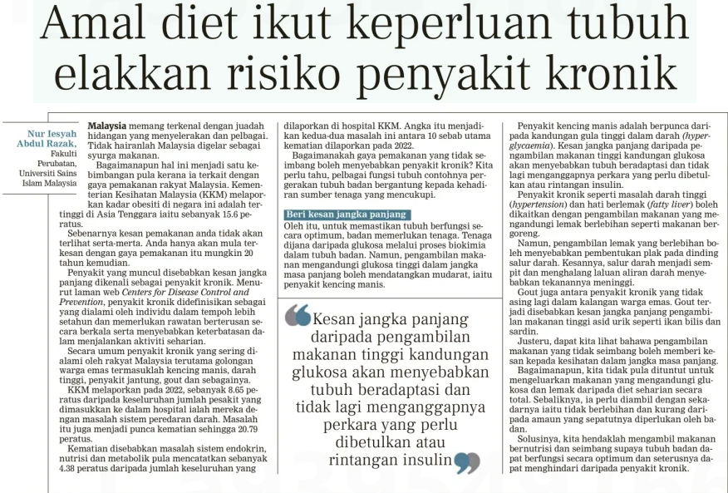
BERITA HARIAN
2 APRIL 2024
BH| AMAL DIET IKUT KEPERLUAN TUBUH ELAKKAN RISIKO PENYAKIT KRONIK| MS 13

Slide 7
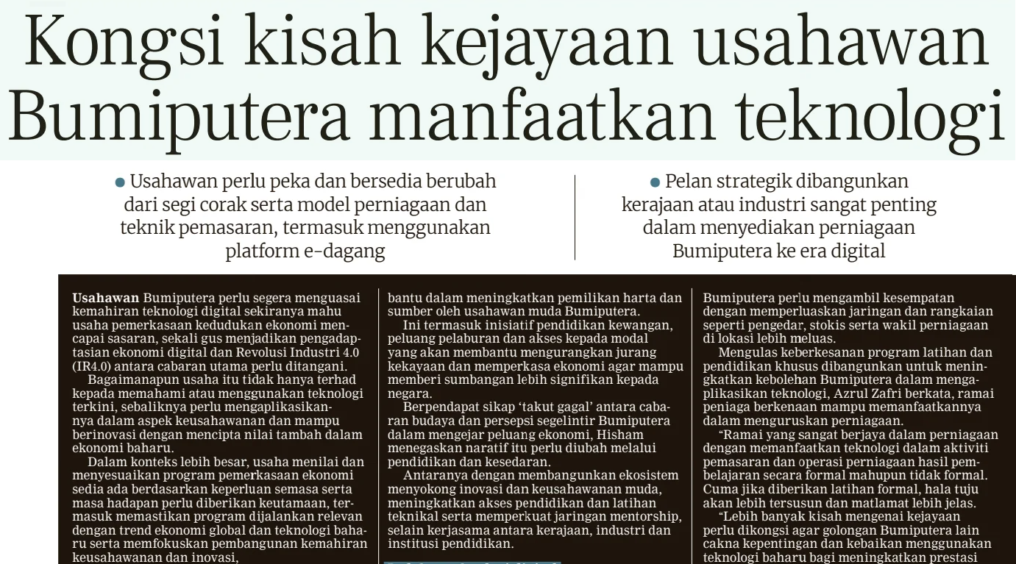
BERITA HARIAN
3 APRIL 2024
BH|KONGSI KISAH KEJAYAAN USAHAWAN BUMIPUTERA MANFAATKAN TEKNOLOGI |MS 12

Slide 8
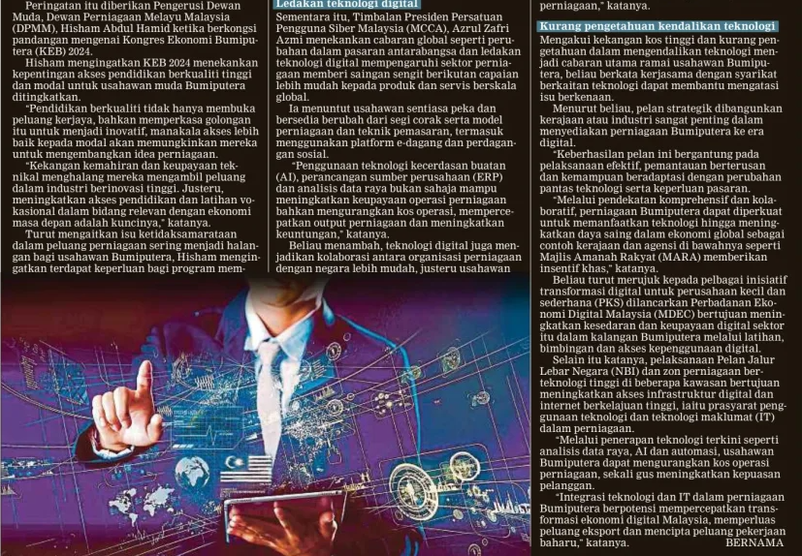
BERITA HARIAN
3 APRIL 2024
BH|KONGSI KISAH KEJAYAAN USAHAWAN BUMIPUTERA MANFAATKAN TEKNOLOGI..SAMBUNGAN… |MS 12

Slide 9
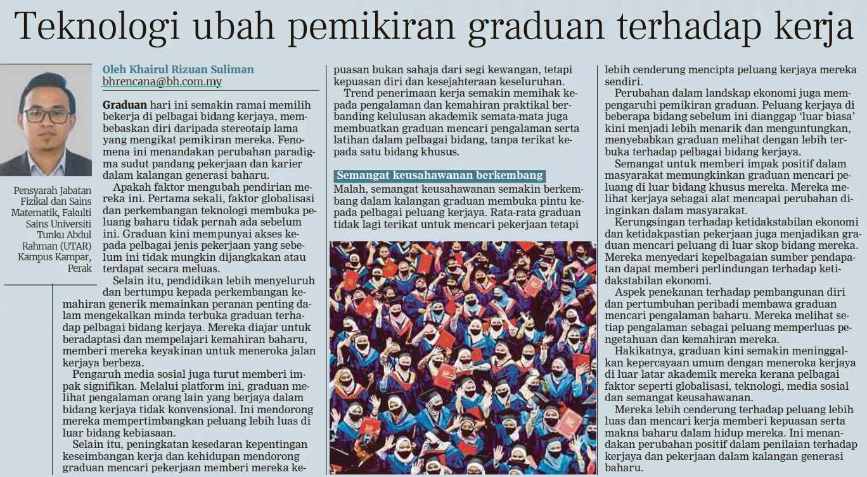
BERITA HARIAN
4 April 2024
BH |TEKNOLOGI UBAH PEMIKIRAN GRADUAN TERHADAP KERJA| MS 11

Slide 10
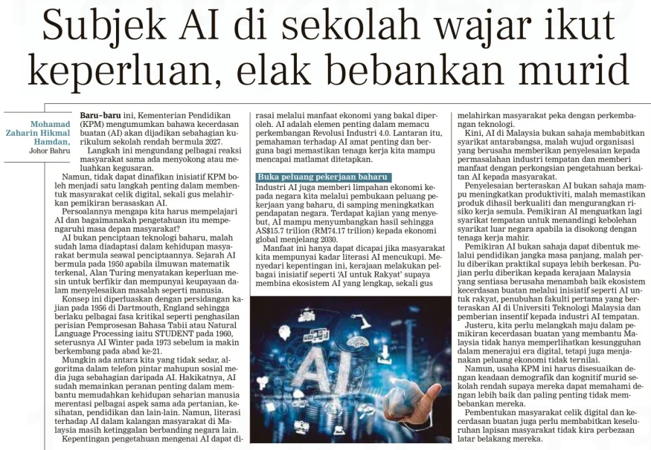
BERITA HARIAN
  5 APRIL 2024
BH|SUBJEK AI DI SEKOLAH WAJAR IKUT KEPERLUAN,ELAK BEBANKAN MURID| MS 13

Slide 11
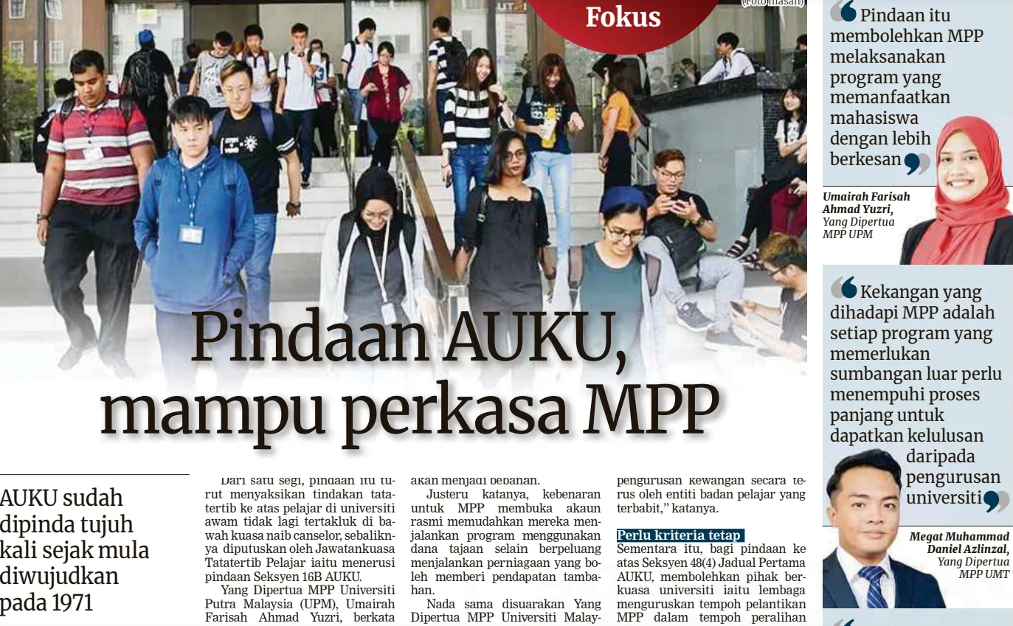
BERITA HARIAN
8 APRIL 2024
BH |PINDAAN AUKU, MAMPU PERKASA MPP| MS 18

Slide 12
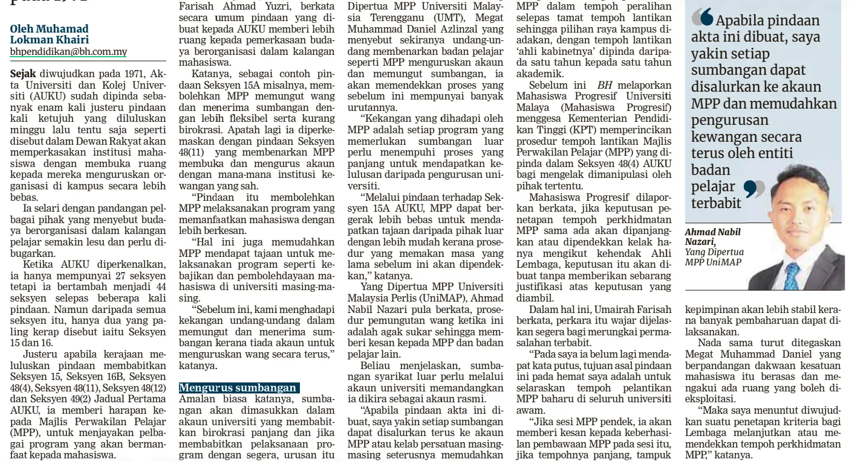
BERITA HARIAN
8 APRIL 2024
BH |PINDAAN AUKU, MAMPU PERKASA MPP| MS 18 (SAMBUNGAN)

Slide 13
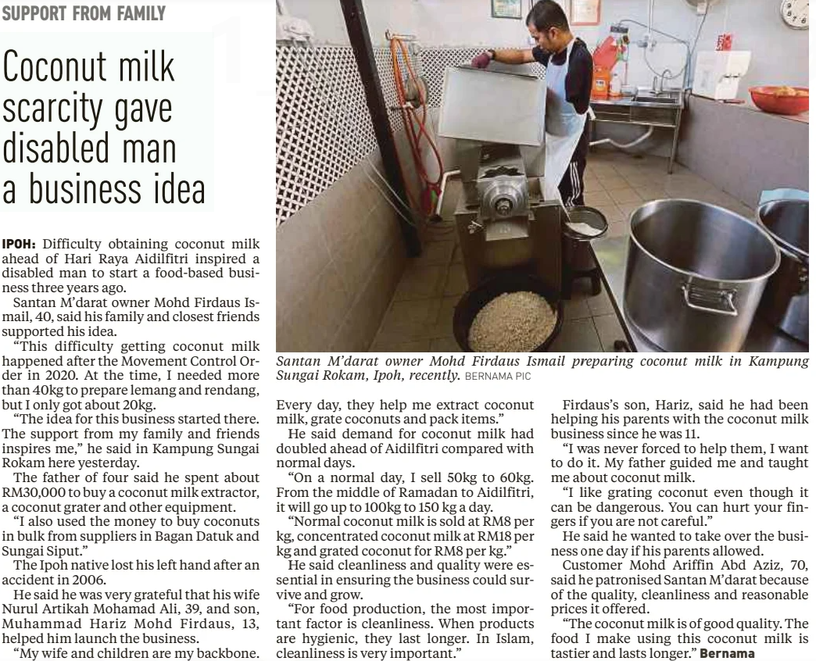
NEW STRAITS TIMES
8 APRIL 2024
NST |COCONUT MILK SCARCITY GAVE DISABLED MAN A BUSINESS IDEA| MS 7

Slide 14
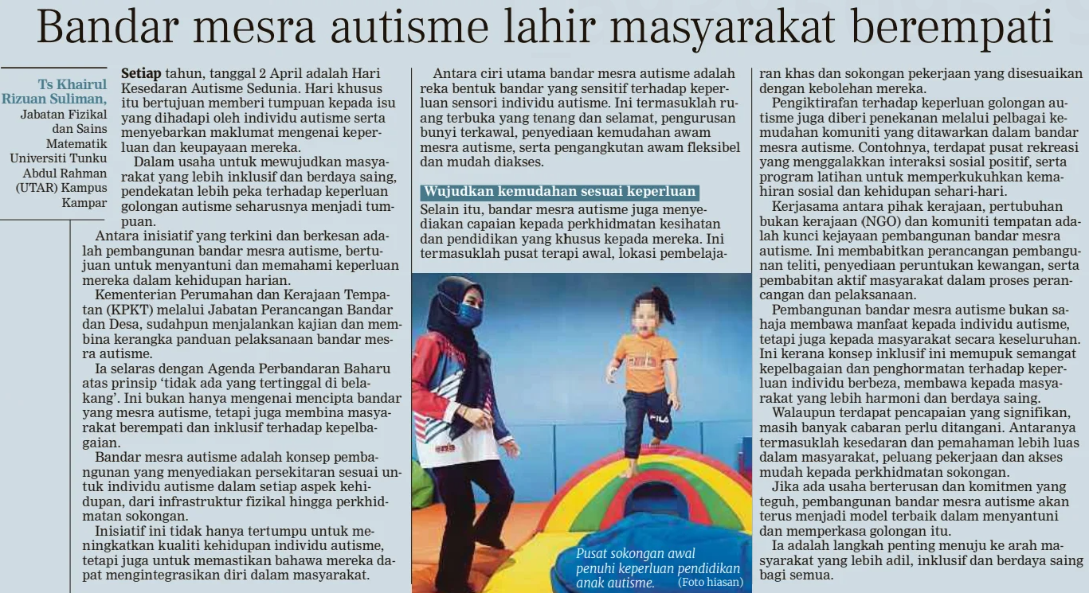
BERITA HARIAN
9 APRIL 2024
BH|BANDAR MESRA AUTISME LAHIR MASYARAKAT BEREMPATI| MS 13

Slide 15
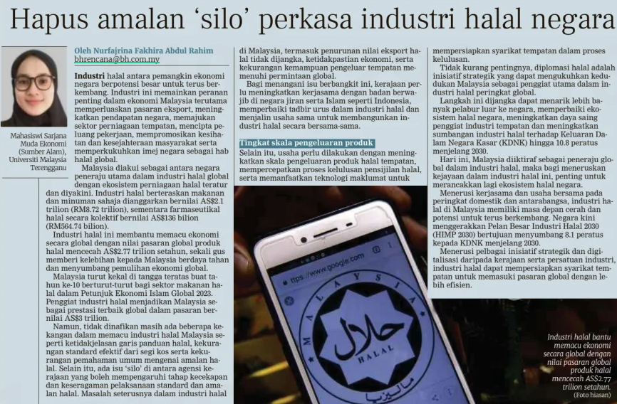
BERITA HARIAN
16 APRIL 2024
BH|HAPUS AMALAN ‘SILO’PERKASA INDUSTRI HALAL NEGARA| MS 11

Slide 16
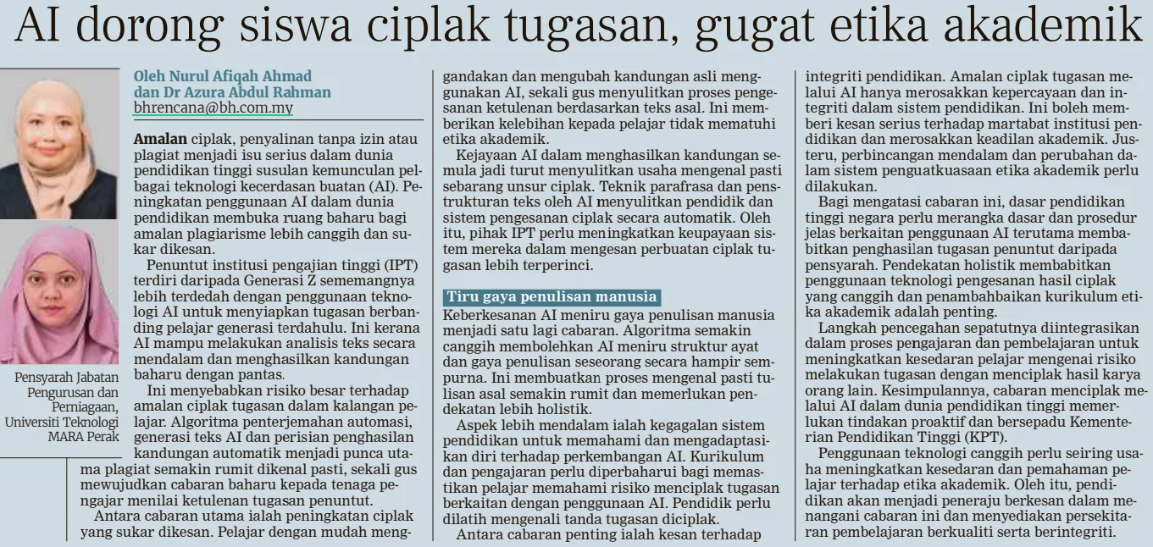
BERITA HARIAN
17 APRIL 2024
BH| AI DORONG SISWA CIPLAK TUGASAN, GUGAT ETIKA AKADEMIK | MS 11

Slide 17
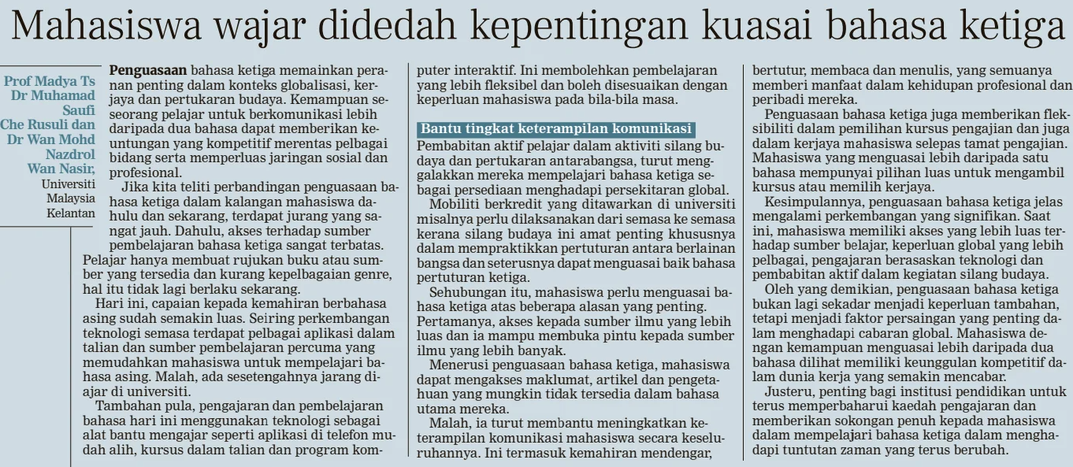
BERITA HARIAN
17 APRIL 2024
NST |MAHASISWA WAJAR DIDEDAH KEPENTINGAN KUASAI BAHASA KETIGA| MS 11

Slide 18
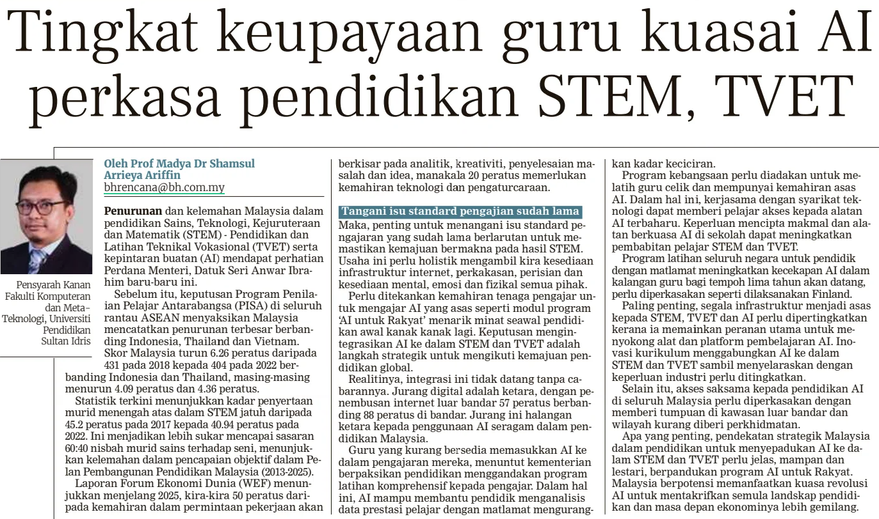
BERITA HARIAN
18 APRIL 2024
BH| TINGKAT KEUPAYAAN GURU KUASAI AI PERKASA PENDIDIKAN STEM, TVET| MS 11

Slide 19
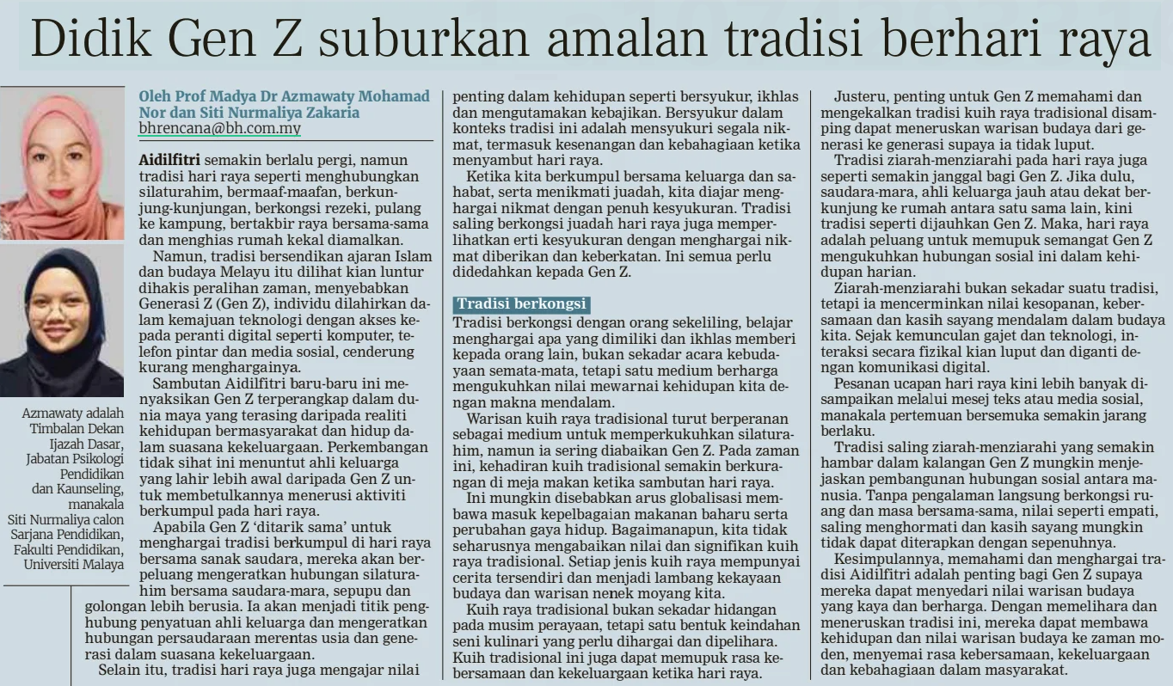
BERITA HARIAN
18 APRIL 2024
BH| DIDIK GEN Z SUBURKAN AMALAN TRADISI BERHARI RAYA| MS 11

Slide 20
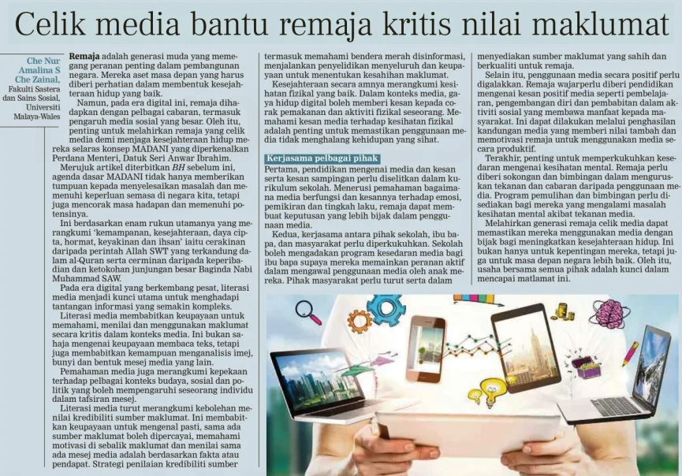
BERITA HARIAN
19 APRIL 2024
BH| CELIK MEDIA BANTU REMAJA KRITIS NILAI MAKLUMAT| MS 13

Slide 21
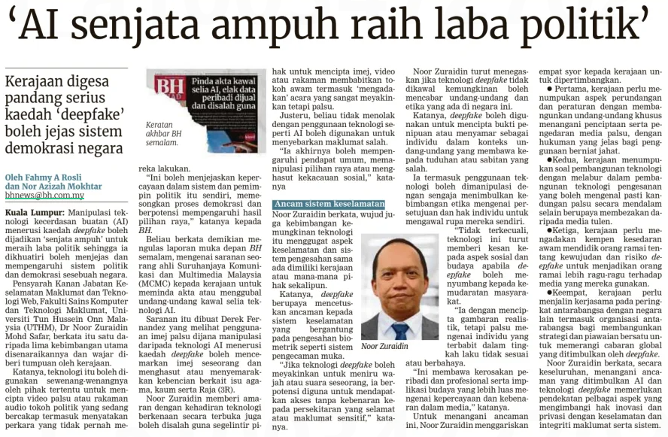
BERITA HARIAN
22 APRIL 2024
BH|’AI SENJATA AMPUH RAIH LABA POLITIK’| MS 8

Slide 22
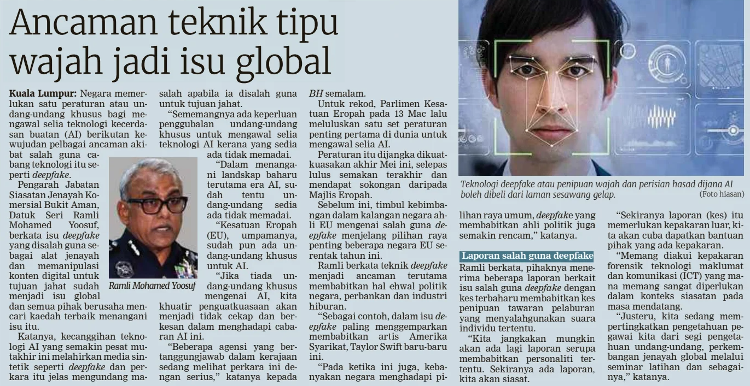
BERITA HARIAN
22 APRIL 2024
BH|ANCAMAN TEKNIK TIPU WAJAH JADI ISU GLOBAL| MS 8

Slide 23
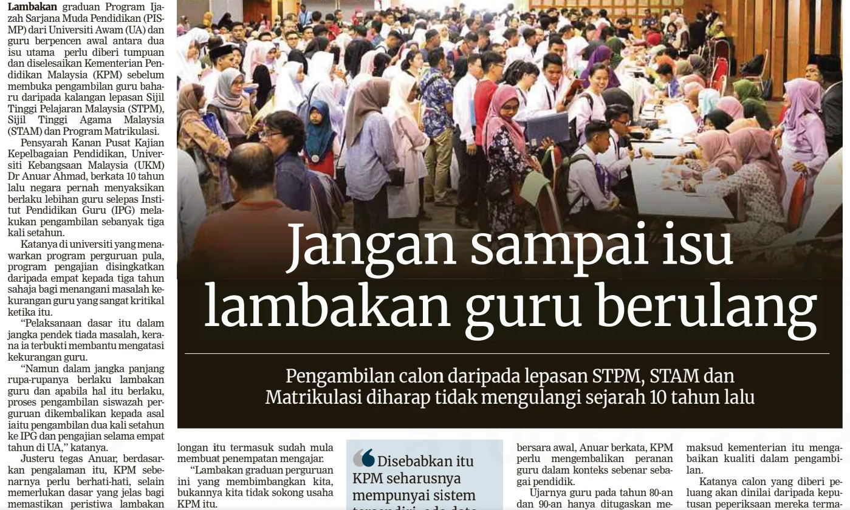
BERITA HARIAN
22 april 2024
BH|JANGAN SAMPAI ISU LAMBAKAN GURU BERULANG| MS 18

Slide 24
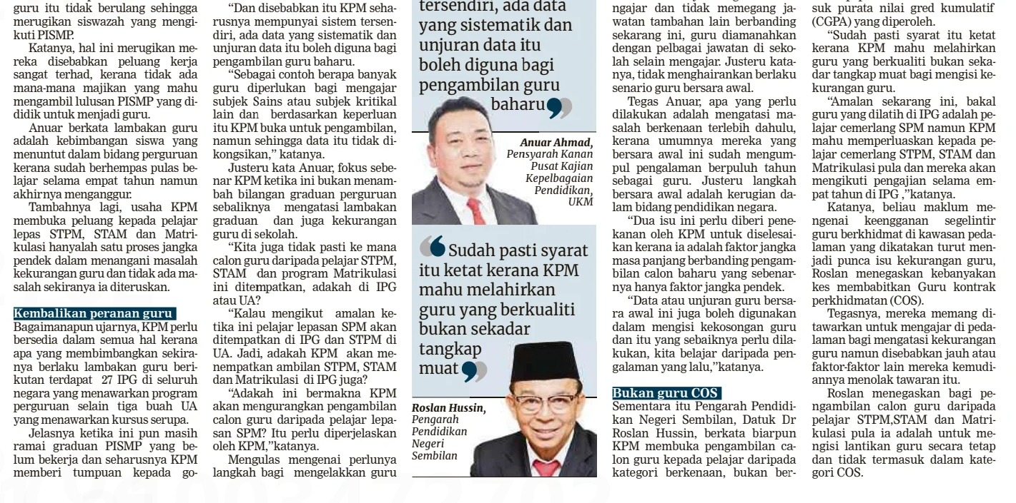
BERITA HARIAN
22 april 2024
BH|JANGAN SAMPAI ISU LAMBAKAN GURU BERULANG...SAMBUNGAN..| MS 18

Slide 25
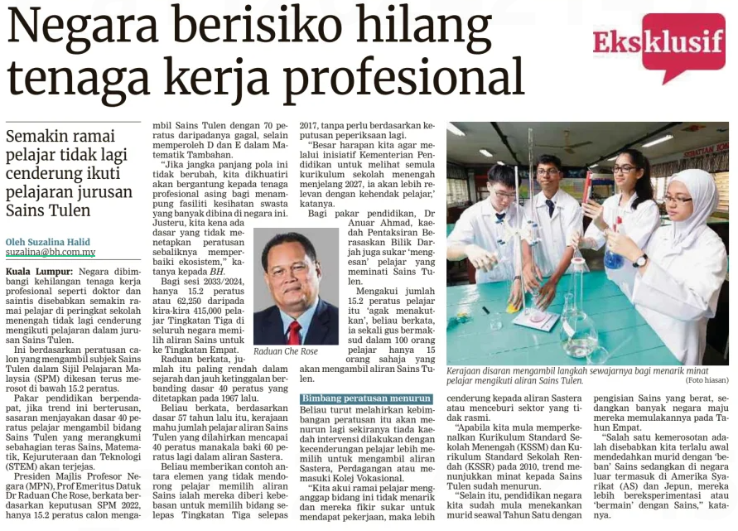
BERITA HARIAN
23 APRIL 2024
BH| NEGARA BERISIKO HILANG TENAGA KERJA PROFESIONAL | MS 5

Slide 26
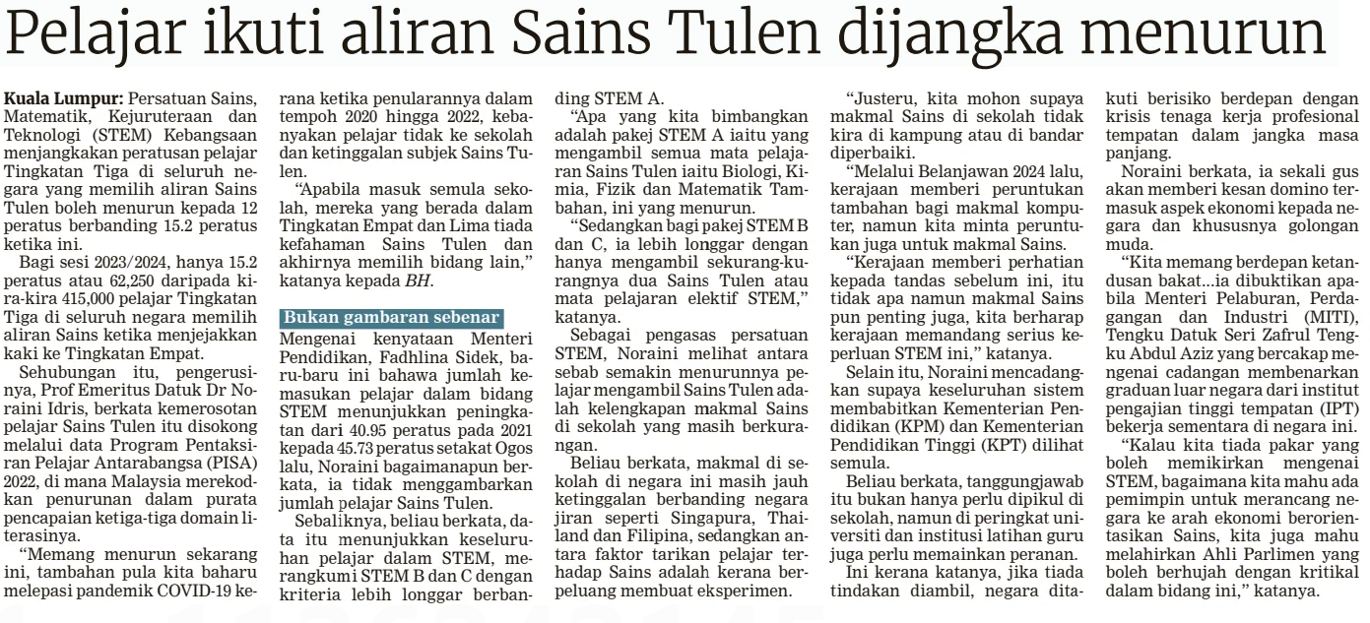
BERITA HARIAN
23 APRIL 2024
BH|PELAJAR IKUTI ALIRAN SAINS TULEN DIJANGKA MENURUN| MS 5

Slide 27
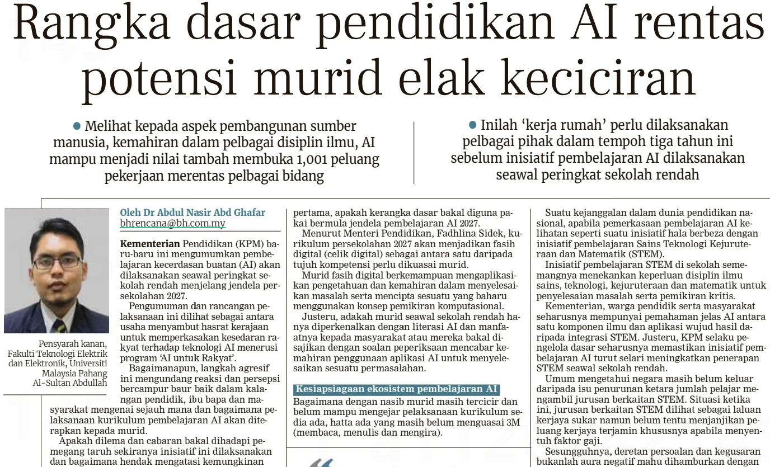
BERITA HARIAN
23 APRIL 2024
BH| RANGKA DASAR PENDIDIKAN AI RENTAS POTENSI MURID ELAK KECICIRAN| MS 10

Slide 28
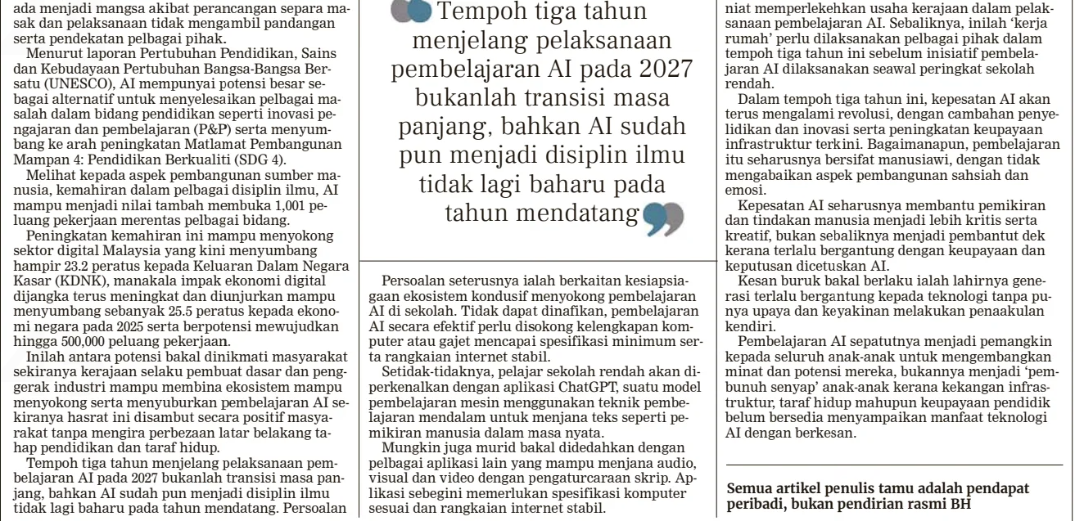
BERITA HARIAN
23 APRIL 2024
BH| RANGKA DASAR PENDIDIKAN AI RENTAS POTENSI MURID ELAK KECICIRAN…SAMBUNGAN..| MS 10

Slide 29
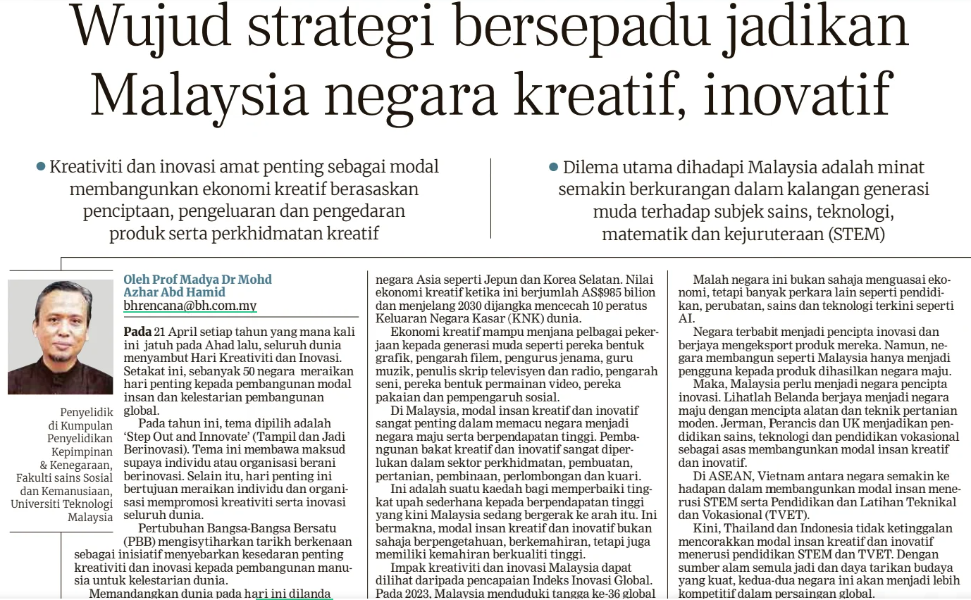
BERITA HARIAN
23 APRIL 2024
BH| WUJUD STRATEGI BERSEPADU JADIKAN MALAYSIA NEGARA KREATIF,INOVATIF| MS 12

Slide 30
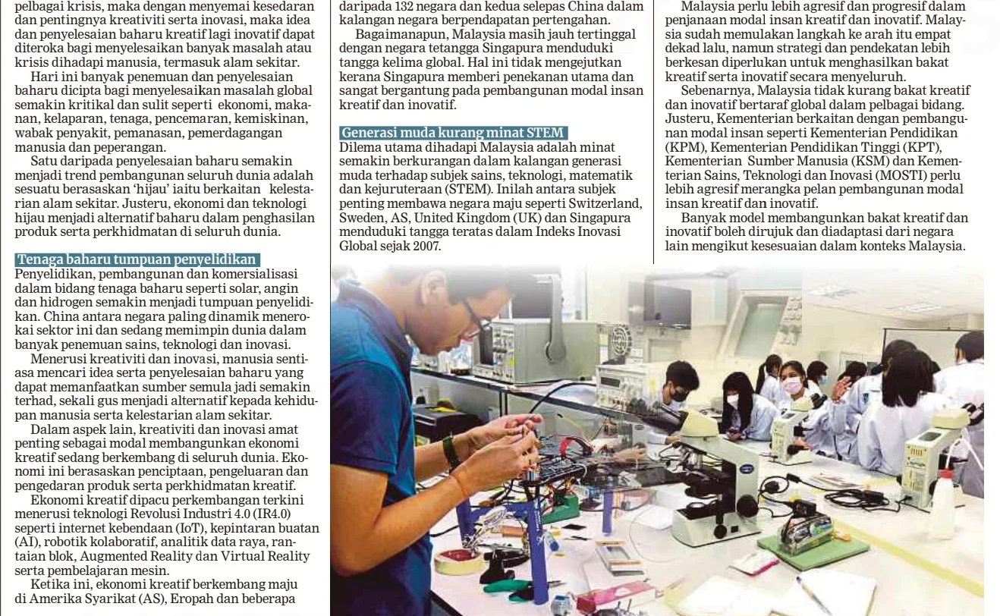
BERITA HARIAN
23 APRIL 2024
BH| WUJUD STRATEGI BERSEPADU JADIKAN MALAYSIA NEGARA KREATIF,INOVATIF..SAMBUNGAN..| MS 12

Slide 31
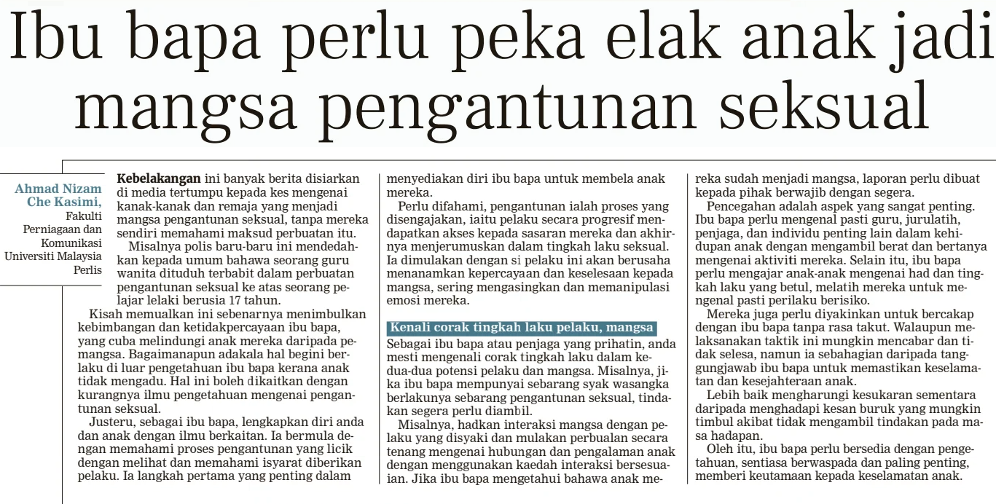
BERITA HARIAN
23 APRIL 2024
BH| IBU BAPA PERLU PEKA ELAK ANAK JADI MANGSA PENGANTUNAN SEKSUAL| MS 13

Slide 32
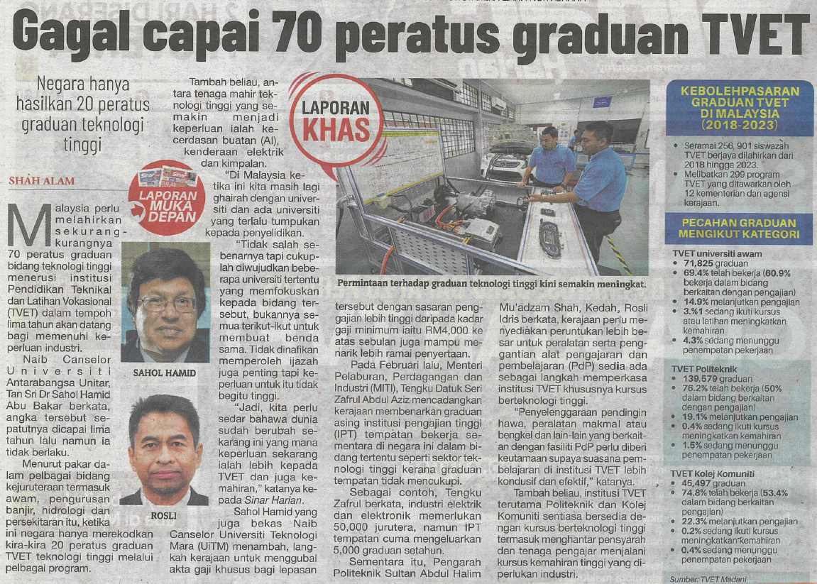
SINAR HARIAN
23 APRIL 2024
SH| GAGAL CAPAI 70 PERATUS GRADUAN TVET| MS 2

Slide 33
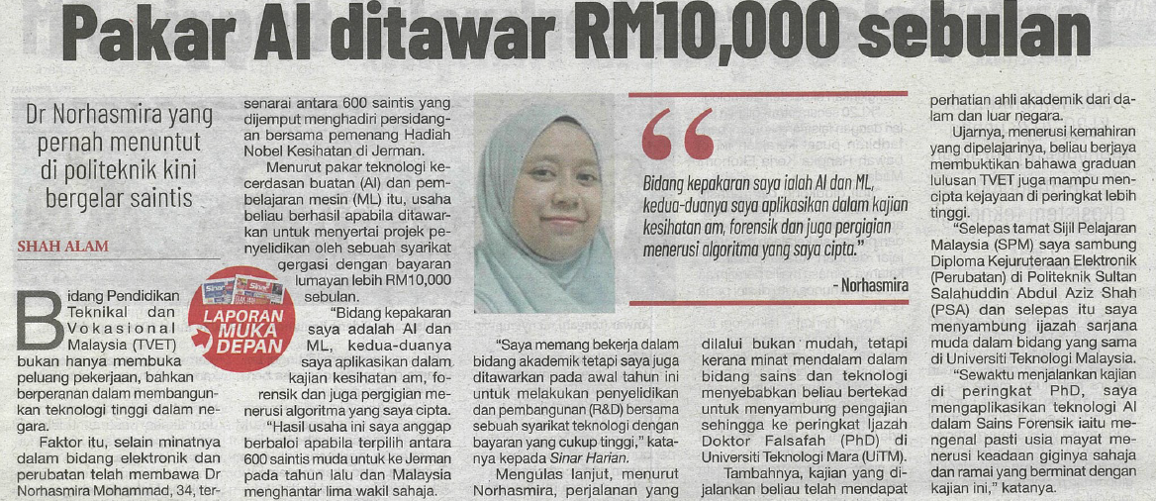
SINAR HARIAN
23 APRIL 2024
SH| PAKAR AI DITAWAR RM10,000 SEBULAN| MS 3

Slide 34
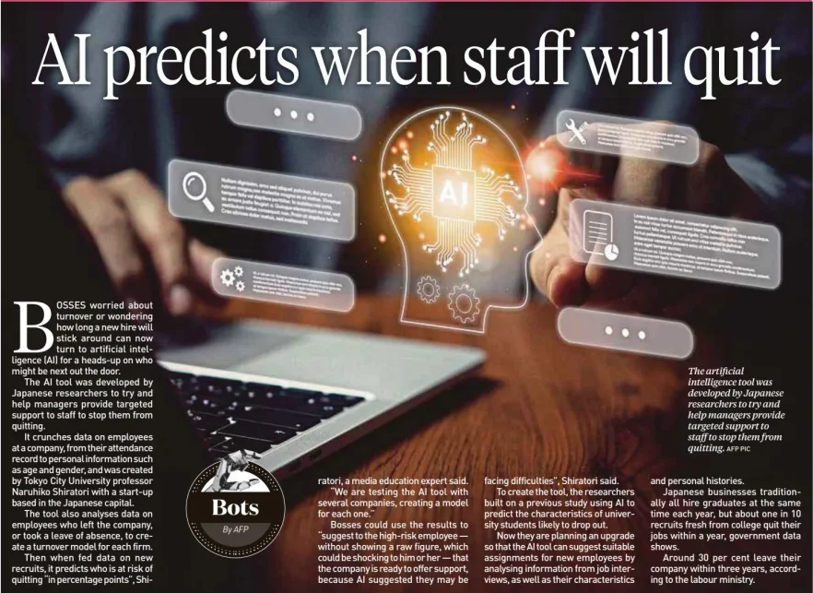
NEW STRAITS TIMES
23 April 2024
NST |AI PREDICTS WHEN STAFF WILL QUIT| MS 10

Slide 35
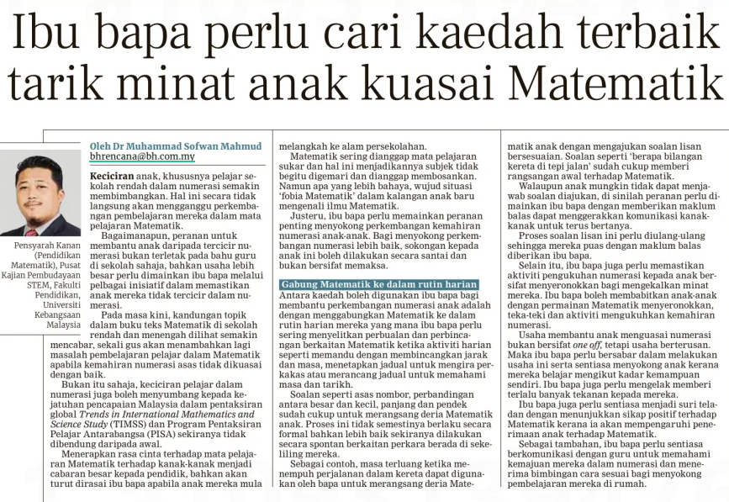
BERITA HARIAN
24 APRIL 2024
BH| IBU BAPA PERLU CARI KAEDAH TERBAIK TARIK MINAT ANAK KUASAI MATEMATIK| MS 11

Slide 36
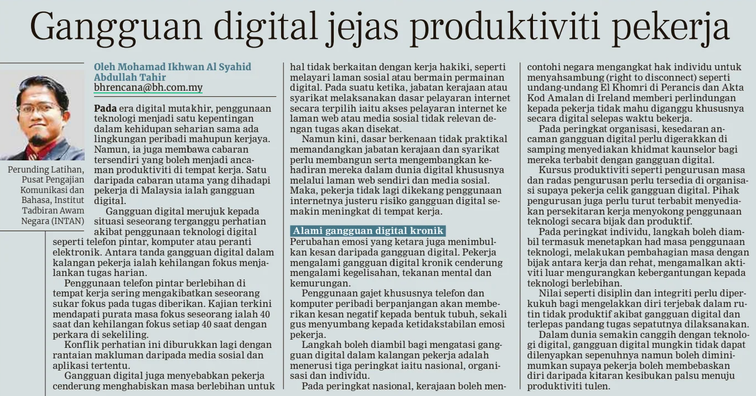
BERITA HARIAN
24 APRIL 2024
BH |GANGGUAN DIGITAL JEJAS PRODUKTIVITI PEKERJA| MS 11

Slide 37
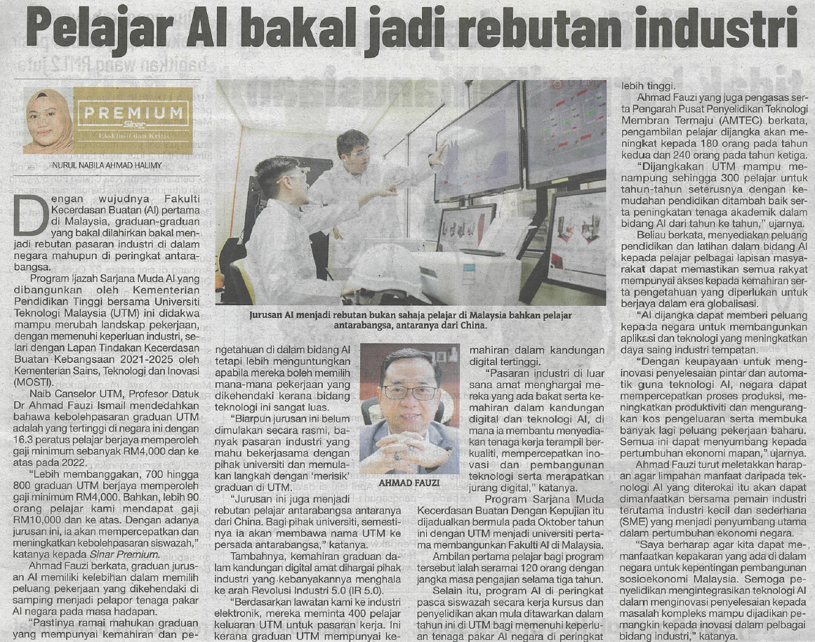
SINAR HARIAN
24 APRIL 2024
SH |PELAJAR AI BAKAL JADI REBUTAN INDUSTRI| MS 13

Slide 38
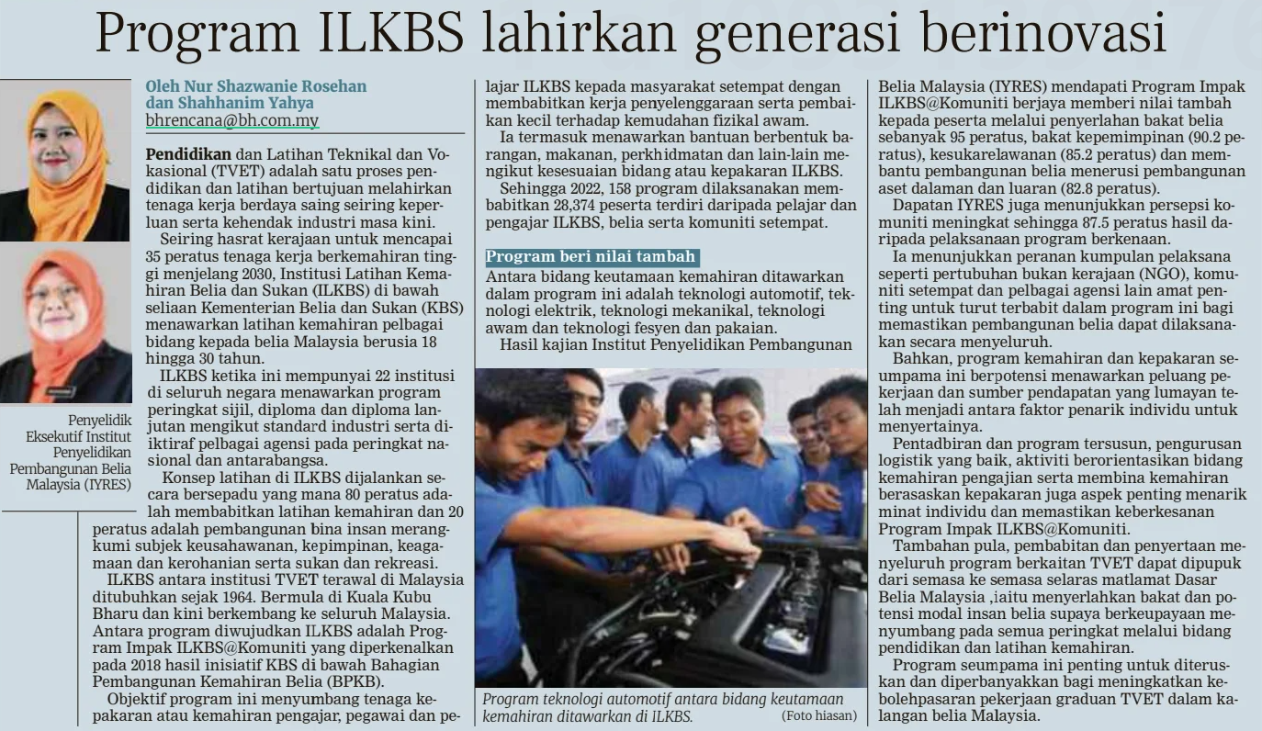
BERITA HARIAN
25 APRIL 2024
BH |PROGRAM ILKBS LAHIRKAN GENERASI BERINOVASI| MS 11

Slide 39
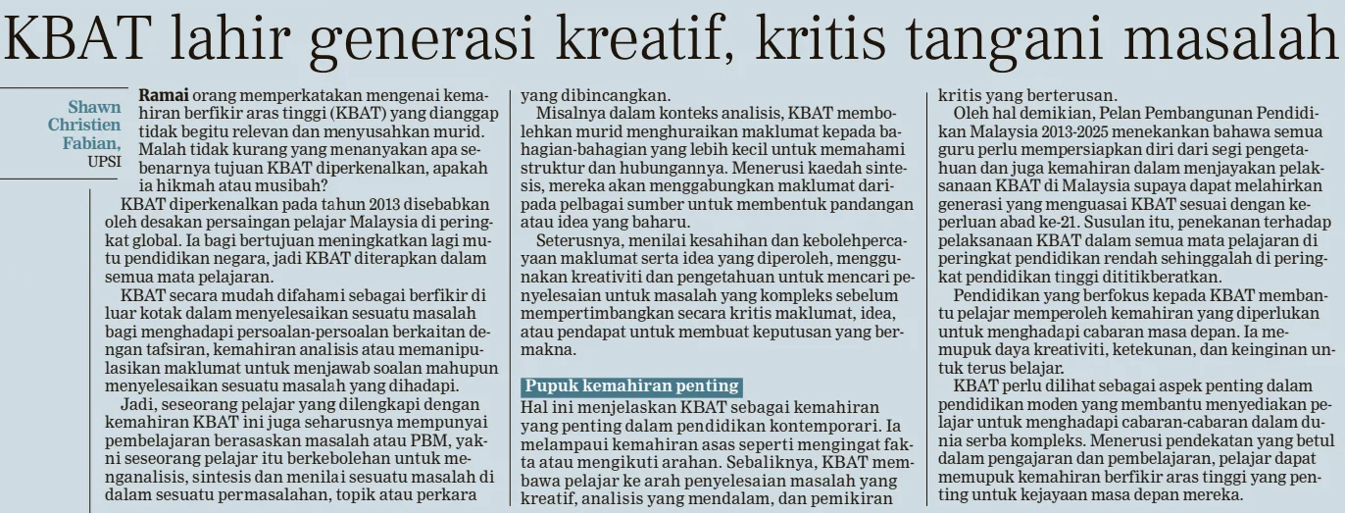
BERITA HARIAN
25 APRIL 2024
BH |KBAT LAHIR GENERASI KREATIF,KRITIS TANGANI MASALAH| MS 13

Slide 40
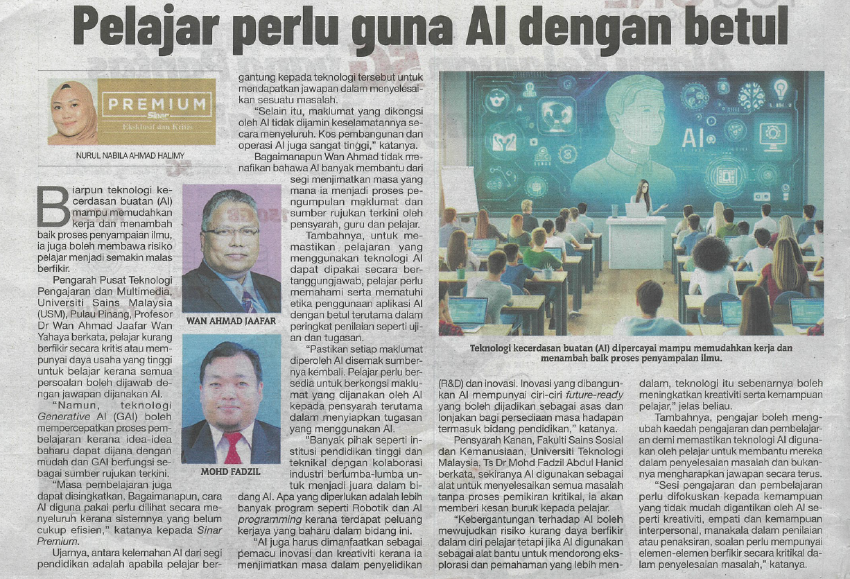
SINAR HARIAN
25 APRIL 2024
SH|PELAJAR PERLU GUNA AI DENGAN BETUL|MS 10

Slide 41
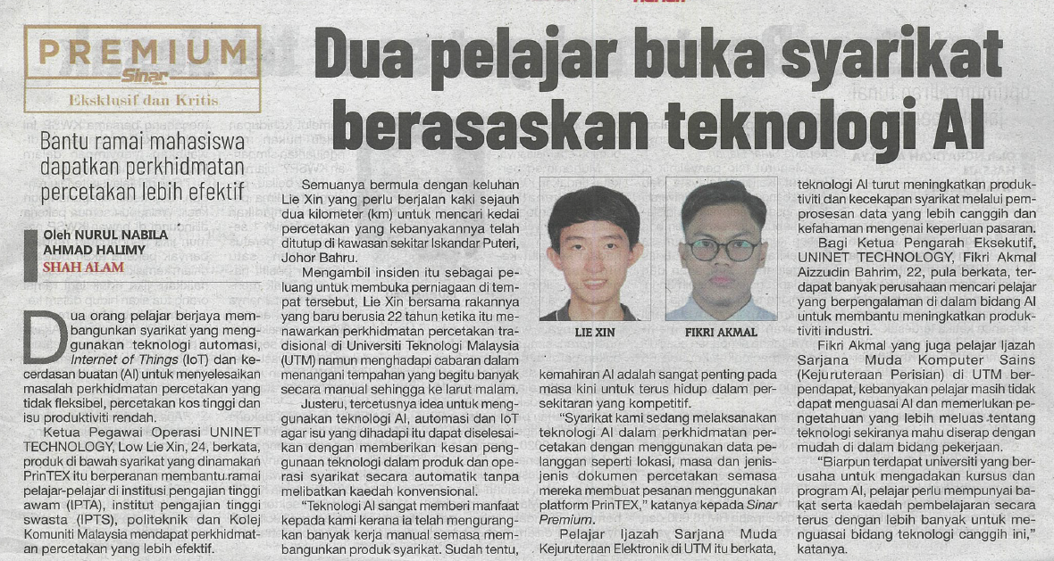
SINAR HARIAN
25 APRIL 2024
SH|DUA PELAJAR BUKA SYARIKAT BERASASKAN TEKNOLOGI AI|MS 11

Slide 42
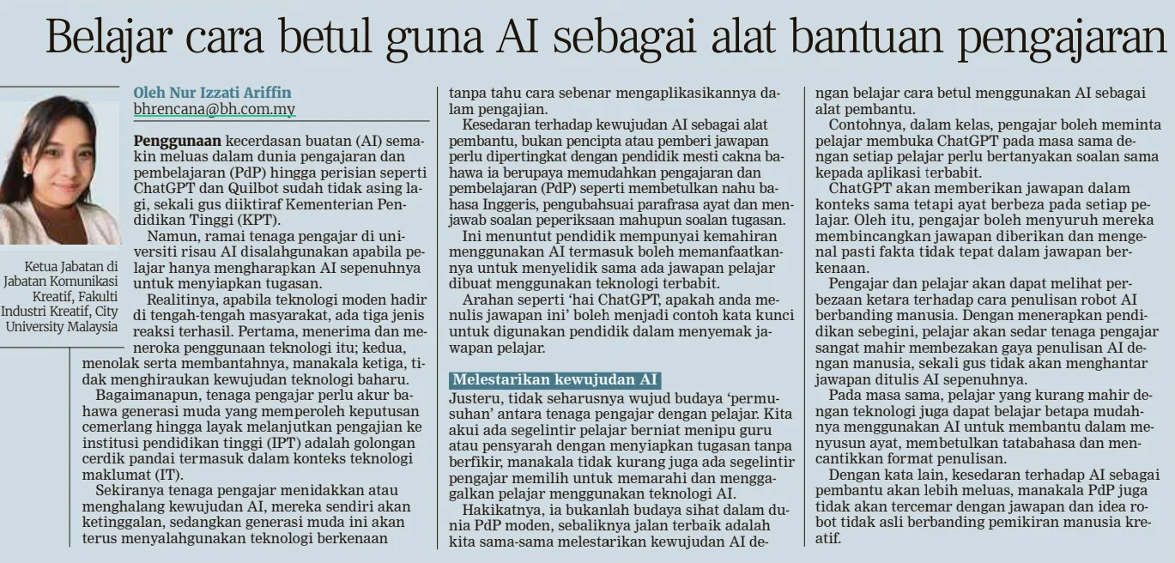
BERITA HARIAN
26 APRIL 2024
BH |BELAJAR CARA BETUL GUNA AI SEBAGAI ALAT BANTUAN PENGAJARAN| MS 11

Slide 43
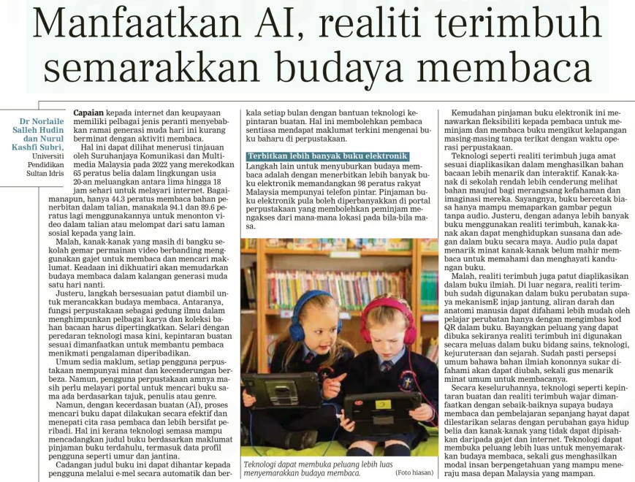
BERITA HARIAN
26 APRIL 2024
BH |MANFAATKAN AI,REALITI TERIMBUH SEMARAKKAN BUDAYA MEMBACA | MS 13

Slide 44
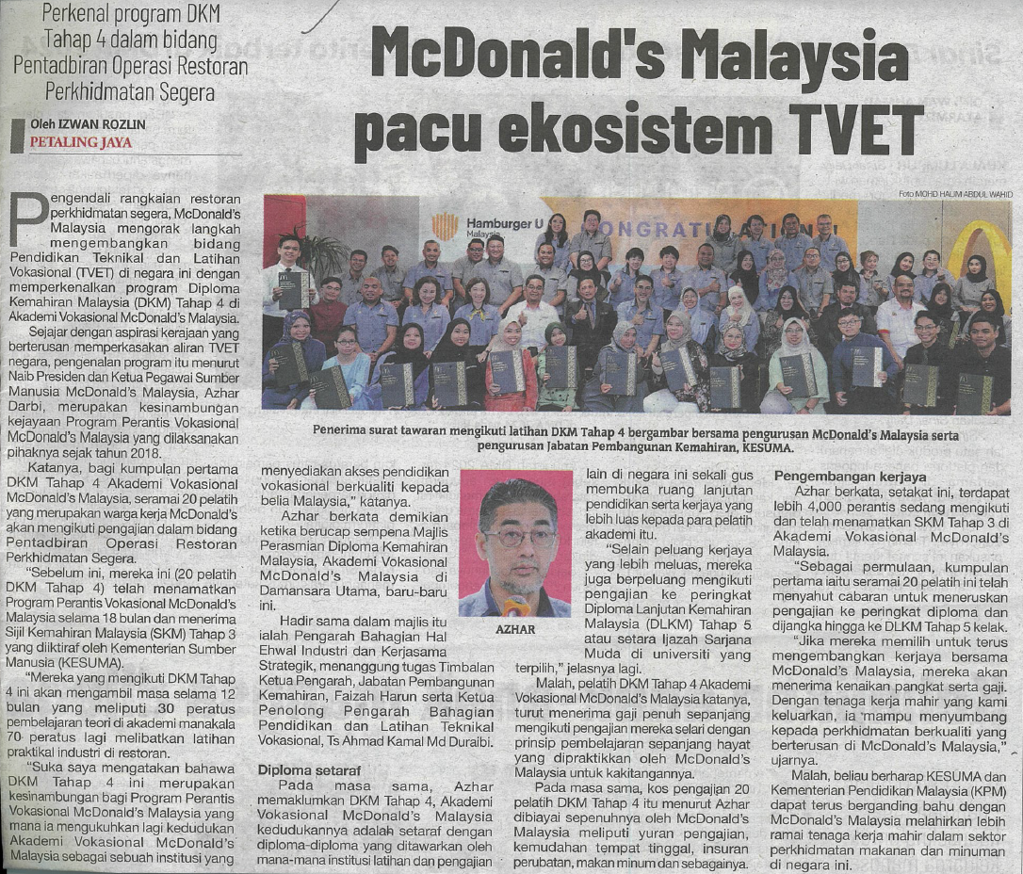
SINAR HARIAN
26 APRIL 2024
SH|MCDONALD’S MALAYSIA PACU EKOSISTEM TVET |MS 11

